Slide 1

Çukurova Üniversitesi
Fen-Edebiyat Fakültesi
İstatistik Bölümü
Tanıtımı ve Bilgilendirme
2020-2021 Eğitim-Öğretim Yılı

Slide 2
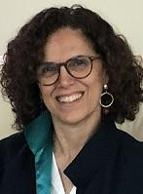
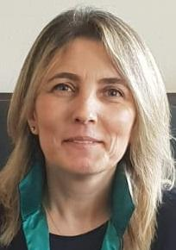
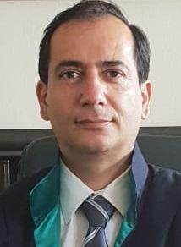
Fakülte Yönetimi
Dekan
Prof.Dr. HALİME ÖMÜR PAKSOY
Dekan Yardımcıları
Prof. Dr. Gülfeza KARDAŞ
Prof. Dr. Ali İhsan GENÇ

Slide 3
Bölüm Tanıtım
Fen Edebiyat Fakültesi bünyesinde 2002 yılında kurulmuş ve ilk öğrencilerini 2003 yılında vermiştir.
Bölüm kadrosu 5 Profesör, 2 Doçent, 2 Doktor Öğretim Üyesi ve 3 Araştırma Görevlisi olmak üzere toplam 12 akademik personelden oluşmaktadır.
Bölümümüzde,
İstatistik Teorisi,
Olasılık Teorisi ve Olasılık Süreçleri,
Uygulamalı İstatistik,
Risk Analizi,
Yöneylem Araştırması
İstatistiksel Bilgi Sistemleri
Anabilim Dalları bulunmaktadır.

Slide 4
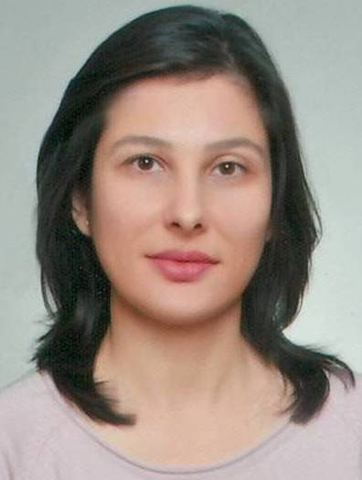

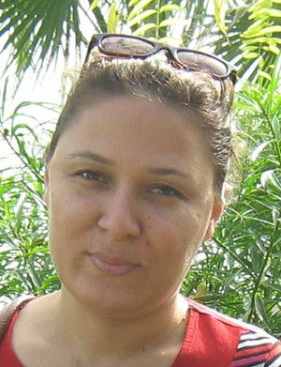
Bölüm Yönetimi
Bölüm Başkanı
Prof.Dr. M. Revan ÖZKALE ATICIOĞLU
Bölüm Başkan Yardımcısı
Dr.Öğr.Üyesi Selma TOKER KUTAY
Bölüm Sekreteri
Dilek KÜÇÜKKÖŞKER

Slide 5
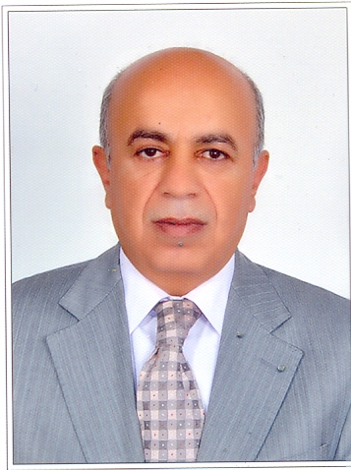
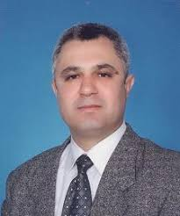
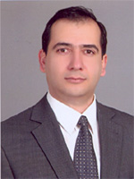
Akademik Personel
Prof.Dr. Sadullah Sakallıoğlu
Uygulamalı İstatistik Anabilim Dalı
sadullah@cu.edu.tr
Prof.Dr. Selahattin Kaçıranlar
Olasılık Teorisi ve Olasılık Süreçleri Anabilim Dalı
skacir@cu.edu.tr
Prof.Dr. Ali İhsan Genç
İstatistik Teorisi Anabilim Dalı
agenc@cu.edu.tr

Slide 6
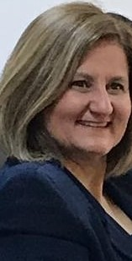
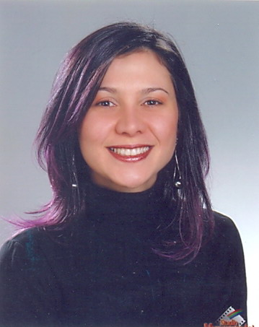
Prof.Dr. M.Revan Özkale Atıcıoğlu
Olasılık Teorisi ve Olasılık Süreçleri Anabilim Dalı
mrevan@cu.edu.tr
Prof.Dr. Güzin Yüksel
İstatistik Teorisi Anabilim Dalı
yguzin@cu.edu.tr
Doç.Dr. Deniz Ünal
Uygulamalı İstatistik Anabilim Dalı
dunal@cu.edu.tr

Slide 7
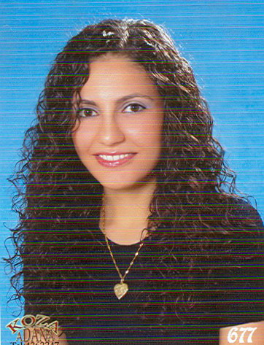
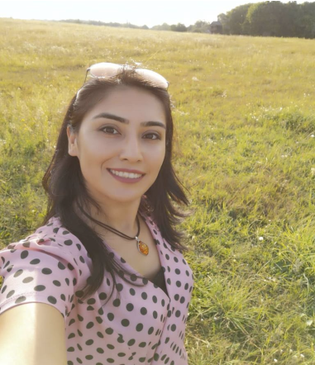
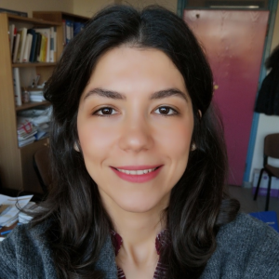
Doç.Dr. Gülesen Üstündağ Şiray
Olasılık Teorisi ve Olasılık Süreçleri Anabilim Dalı
gustundag@cu.edu.tr
Dr.Öğr. Üyesi Selma Toker Kutay
İstatistik Teorisi Anabilim Dalı
stoker@cu.edu.tr
Dr.Öğr. Üyesi Nimet Özbay
Yöneylem Araştırması Anabilim Dalı
nturker@cu.edu.tr

Slide 8
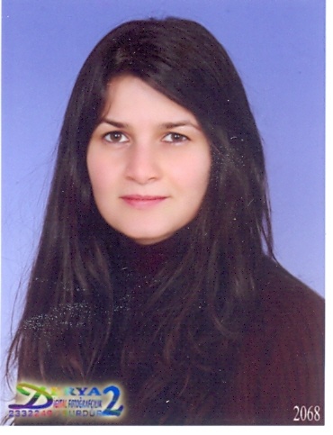
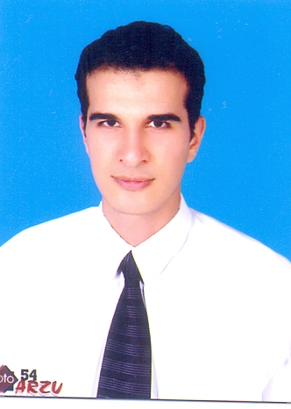
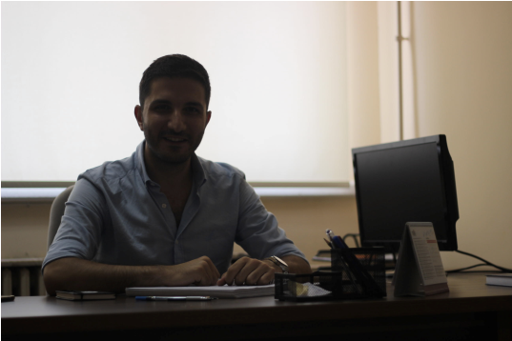
Arş.Gör.Dr. Özlem Akay
İstatistiksel Bilgi Sistemleri Anabilim Dalı
oakay@cu.edu.tr
Arş.Gör. Dr. Murat Genç
Olasılık Teorisi ve Olasılık Süreçleri Anabilim Dalı
mgenc@cu.edu.tr
Arş.Gör. İsmet Birbiçer
İstatistik Teorisi Anabilim Dalı
ibirbicer@cu.edu.tr

Slide 9
Eğitim Öğretim Süresi :
Eğitim süresi toplam 8 yarıyıldan oluşur.
Azami öğretim süresi 7 yıldır.
Öğrencilerin belirtilen süre içinde kayıt oldukları programları başarı ile tamamlamaları gerekmektedir.
Bu süreler sonunda, Yönetmelikte tanınan sınavlar sonucunda 5 dersten fazla başarısız dersi olan öğrencilerin kayıtları silinmektedir.
Lisans düzeyinde öğrencilerin mezun olabilmesi için;
zorunlu staj eğitimlerini tamamlamaları,
toplam 240 AKTS ders alması ve
genel not ortalamasının 4.00 üzerinden en az 2.00
olması gerekmektedir.

Slide 10
Bölümümüzde teorik derslerin yanı sıra bilgisayar programlama dersleri de bulunmaktadır.
Lisans eğitimi ile birlikte Yüksek Lisans ve Doktora düzeyinde eğitim de verilmektedir.

Slide 11
Genel not ortalaması en az 3 olan öğrenciler İstatistik Lisans eğitimlerinin yanısıra Çift anadal (Matematik, Ekonometri) yapma imkanına sahiptir.
Duyurulmuş olan çift ana dal programına, ana dal lisans programının en erken 3. ve en geç 5. yarıyılının başında başvurabilir.
Genel not ortalaması en az 2,5 olan öğrenciler İstatistik Lisans eğitimlerinin yanısıra Yandal (Matematik, Ekonometri, Endüstri Mühendisliği) yapma imkanına sahiptir.
Duyurulmuş olan Yan dal programına, ana dal lisans programının en erken 3. ve en geç 6. yarıyılın başında başvurabilir.

Slide 12
Bölüm Koordinatörleri
Çift Anadal Yandal Koordinatörü: Doç.Dr. Gülesen Üstündağ Şiray
Staj Koordinatörü: Doç.Dr. Gülesen Üstündağ Şiray
Farabi Koordinatörü: Prof.Dr. M. Revan Özkale Atıcıoğlu
Mevlana Koordinatörü: Prof.Dr. Ali İhsan Genç
Erasmus Koordinatörü: Dr.Öğr.Üyesi Selma Toker Kutay
Uluslararası Öğrenci Koordinatörü: Dr.Öğr.Üyesi Selma Toker Kutay
Engelli Öğrenci Bölüm Koordinatörü: Dr.Öğr.Üyesi Nimet Özbay

Slide 13
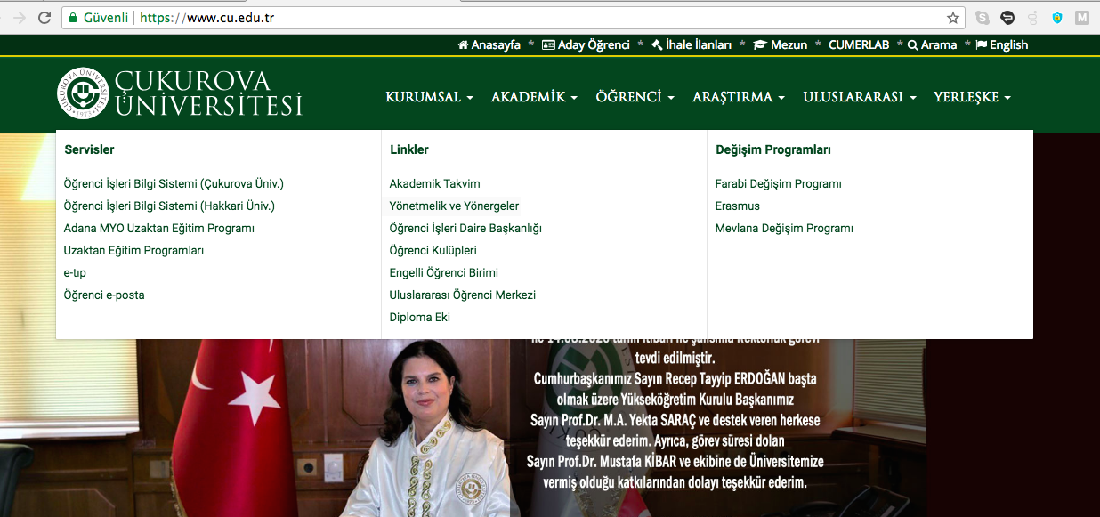

Slide 14
GÜZ ve BAHAR Yarıyılı:
Bir örgün eğitim-öğretim yılı, (örneğin 2020-2021) Güz ve Bahar yarıyıllarından oluşur.
Her bir yarıyıl en az on yedi (17) hafta sürer. Ara sınav, yarıyıl veya yıl sonu sınav günleri, bu süreye dahildir.
Cumartesi, Pazar ve resmi tatil günleri eğitim öğretim günlerinden sayılmaz. Ancak sınavlar, ortak zorunlu ve seçmeli dersler, uygulamalar ve telafi dersleri Cumartesi günleri de yapılabilir. Gerek görüldüğü takdirde sınavlar Pazar günleri de yapılabilir.
Çukurova Üniversitesinde yaz öğretimi açılmamaktadır.

Slide 15
Ders Kayıtları:
Her yarıyılın (güz ve bahar) başlangıcında akademik takvimde belirtilen süre içinde ders kayıtlarınızı yenilemeniz gerekmektedir.
Kayıt yenileme işlemlerinin sorumluluğu size aittir. Belirtilen sürede, haklı ve geçerli nedenleriniz olmadan kaydınızı yenilemezseniz o dönemin derslerini alamazsınız.
Haklı ve geçerli sayılabilecek mazeretiniz varsa yarıyılın ilk iki haftası içinde başvurarak bunu bildirmeniz ve mazeretinizin ilgili yönetim kurulunca kabul edilmesi durumunda, beş iş günü içinde kaydınızı yenilemeniz gerekir.
Belirtilen süreler dışında yapılan başvurular kabul edilmez ve değerlendirmeye alınmaz.
Haklı ve geçerli sayılabilecek mazeretlerin neler olduğu ilgili yönetmelikçe tanımlanmıştır. Bu yönetmeliğe Web sayfamızın “Öğrenci” bölümünden ulaşılabilir.

Slide 17
Ders Alma:
Üniversitemizde ders geçme sistemi uygulanır ve tüm dersler yarıyıl esasına göre düzenlenir.
Kayıt yenileme işlemini Öğrenci İşleri Bilgi Sisteminden kullanıcı numaralarınızı ve şifrenizi girip, sizin için oluşturulmuş sayfaya ulaşarak gerçekleştireceksiniz.
Birinci sınıfa başlayan öğrenciler, kayıt oldukları yarıyıla ait tüm dersleri almakla yükümlüdürler.
İlerleyen yıllarda kayıt yenilerken daha önceden aldığınız ve başarısız olduğunuz dersler varsa bu dersler Ders Kayıt sayfasında, otomatik olarak seçili gelecektir.
Öncelikle bunları almak koşuluyla, bu derslerle birlikte, alt yarıyıllardan daha önce çeşitli nedenlerle almamış olduğunuz tüm dersleri bulunduğunuz yarıyılda alabilirsiniz.
Ders kaydında alınabilecek derslerin toplamı her yarıyıl için 40 AKTS kredisini geçemez.
Önceki yarıyıl derslerinden başarısız değilseniz ve Genel Not Ortalamanız 3.00 veya üzerinde ise bulunduğuz yarıyılda toplam 45 AKTS kredisini aşmayacak şekilde üst yarıyıldan ders veya dersler alabilirsiniz.

Slide 18
Ders Alma:
Yarıyılın ilk haftasında, ders kaydınızda değişiklikler yapabilirsiniz.
Ancak alt yarıyıllardan almamış olduğunuz dersler ya da başarısız olduğunuz için tekrarlamak zorunda olduğunuz derslerde herhangi bir değişiklik yapmanız mümkün değildir.
Süresi içinde ve usulüne uygun olarak kaydolmadığınız derslere devam edemez ve bu derslerin sınavlarına giremezsiniz.
Aldığınız tüm derslerin eğitim-öğretimi ile ilgili yaptırılacak olan araştırma, inceleme ödevleri, projeler, dersin değerlendirme şekli ve ders içeriği ile ilgili konular eğitim-öğretim yarıyılı başında dersin hocası tarafından size duyurulacaktır.

Slide 19
Dersler
Zorunlu dersler; öğretim programlarında yer alan ve öğrencinin alması gereken derslerdir.
Seçmeli dersler; öğrencinin kayıtlı olduğu birimden alınabileceği gibi, alan dışından da alınabilir.
Bir seçmeli dersin açılabilmesi için gerekli öğrenci sayısı birim kurulları tarafından belirlenir. Seçmeli dersler programdaki toplam kredinin en az %25’i olmak zorundadır.
Alan seçmelisi dersler seçmeli derslerin en fazla %30’u olabilir.
Ön koşullu dersler; alınabilmesi için önceki yarıyıl veya yıllarda yer alan derslerden bir veya birkaçının başarılması gereken derslerdir.
Ortak zorunlu dersler; Atatürk İlkeleri ve İnkılap Tarihi, Türk Dili ile yabancı dil hazırlık sınıfı olmayan programlardaki Yabancı Dil dersleridir.
Bir eğitim öğretim yılında ders ve uygulama kredileri toplamı her yarıyıl 30 AKTS olacak şekilde yıllık 60 AKTS kredisi olmak zorundadır.

Slide 20
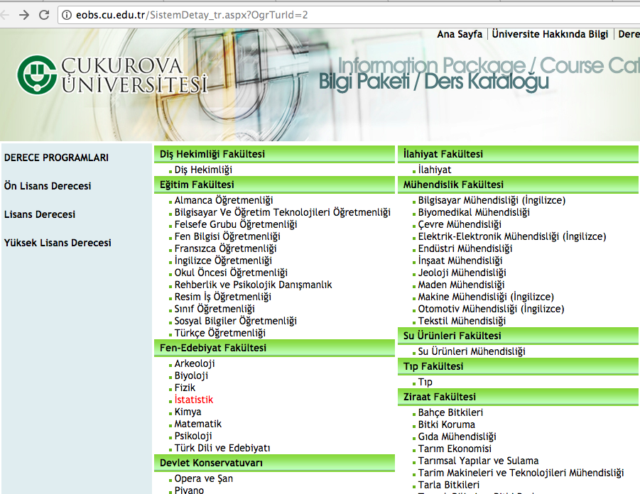
http://eobs.cu.edu.tr/SistemDetay_tr.aspx?OgrTurId=2

Slide 21
Devam Mecburiyeti:
Teorik derslere en az % 70, uygulamalara en az % 80 oranında devam etmeniz gerekmektedir. Aksi takdirde devamsızlıktan kalır ve dersi tekrar etmeniz gerekir.
Ancak, bir dersin devam koşullarını yerine getirdiğiniz halde o dersten başarısız olduğunuz için ya da derste başarılı olduğunuz halde notunuzu yükseltmek için dersi tekrar aldığınız zaman derse devam koşulu aranmayacaktır.
Tekrar aldığınız bir dersin ara sınavlarına ve yarıyıl/yıl sonu sınavlarına katılmanız gerekir.

Slide 22
Sınavlar:
Ara sınav, (Vize)
Yarıyıl/yılsonu sınavı (Final)
Mazeret sınavı
Bütünleme sınavı
Tek Ders Sınavı
GNO yükseltme sınavı
Ara sınavların, yarıyıl/yılsonu sınavlarının, bütünleme ve GNO yükseltme sınavlarının ne zaman yapılacağı akademik takvimle birlikte duyurulur.
Mazeret sınavları ne zaman ve nerede yapılacağı ilgili program tarafından duyurulur.
Mazeret sınavları sadece ara sınavlara giremeyen öğrencilere açılır.
Sınavların nasıl yapılacağı ve nasıl değerlendirileceği dersi veren öğretim elemanı tarafından dönem başında sizlere duyurulur.
Her ders için en az bir ara sınav ile bir yarıyıl/yılsonu sınavı yapılır. Ancak yapısı gereği, dönem içi çalışmalarının farklı şekilde değerlendirilmesi gereken staj, bitirme tezi ve araştırma projesi gibi dersler ile GNO yükseltme sınavı ve tek ders sınavı değerlendirmelerinde ara sınav notu dikkate alınmaz. Sınav programları sınav tarihleri ve nerede yapılacağı en az on beş (15) gün önce ilan edilir.

Slide 24
Yarıyıl/yıl sonu sınavları :
Bir dersin yarıyıl sonu veya yılsonu sınavına girebilmeniz için;
a) O derse kaydınızı yaptırmış olmanız,
b) Derse devam zorunluluğunu yerine getirmiş olmanız,
c) Uygulamalarda başarılı olmanız, varsa verilen projeleri, ödevleri tamamlamış olmanız
gerekir.
Ara sınav sonuçları, bir sonraki sınav tarihinden en geç iki hafta öncesine kadar ilan edilir.

Slide 25
Sınavların Değerlendirilmesi:
Dönem içi notu, o dersin eğitim-öğretimi ile ilgili yaptırılacak olan ara sınavı/sınavları ile araştırma, inceleme ödevleri, projeler gibi diğer faaliyetleri dikkate alınarak hesaplanır.
Ham başarı notu, dönem içi notunun % 40’ı ile yarıyıl veya yılsonu sınav notunun % 60’ının toplanması sonucu elde edilir. Ham başarı notunun elde edilmesinde dönem içi notu ve yarıyıl/yılsonu sınav sonuçları 100 tam puan üzerinden hesaplanır.
Başarı notu, üniversitece belirlenen bağıl değerlendirme (çan eğrisi) sistemine göre hesaplanır.
Bu değerlendirme sonucunda, yanda açılımı ve katsayıları belirtilen harf notlarından biri başarı notu olarak verilir:
Devam koşulunu yerine getirmeyen öğrenciye NA notu
verilir. NA notu alan öğrenci yarıyıl/yılsonu ve bütünleme sınavlarına katılamaz.
AA | 4.00
BA | 3.50
BB | 3.00
CB | 2.50
CC | 2.00
DC | 1.50
DD | 1.00
FF | 0.00
FG | 0.00
NA | 0.00
UB | 0.00

Slide 26
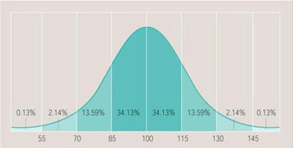
Bağıl değerlendirme nedir?
Bağıl değerlendirme sistemi, öğrencinin ara ve yarıyıl veya staj sonu notlarının ağırlıklarına göre belirlenen başarı not ortalamasının o dersi alan tüm öğrencilerin başarı düzeyine göre belirlenmesidir.
Başarı düzeyi, notların istatistiksel dağılımı ve sınıf aritmetik ortalaması göz önünde bulundurularak yapılır.

Slide 27
Başarı Notları:
Yarıyıl/yılsonu veya bütünleme sınavına girerek başarısız olan öğrenciye FF notu verilir.
Yarıyıl/yılsonu veya bütünleme sınavına girme hakkı olduğu halde sınava girmeyen öğrencilere FG notu verilir.
Mazeretsiz olarak girmediği bir sınav için öğrenciye 0 (sıfır) notu verilir.
Bir dersten AA, BA, BB, CB veya CC notlarından birini almış olan bir öğrenci o dersi başarmış sayılır.
Bir dersten DC veya DD alan bir öğrenci mezun olma aşamasında 2.00 GNO’ya erişmiş olmak koşulu ile o dersi başarmış sayılır.
Bir dersin uygulamasında başarısız olan öğrencilere UB (Uygulamada Başarısız) notu verilir. UB notu NA notu gibi işlem görür.
AA | 4.00
BA | 3.50
BB | 3.00
CB | 2.50
CC | 2.00
DC | 1.50
DD | 1.00
FF | 0.00
FG | 0.00
NA | 0.00
UB | 0.00

Slide 28
Sınavlarda
kopya çeken,
kopya girişiminde bulunan,
sınava hile karıştıran,
ilgili öğretim elemanınca sınav evrakının incelenmesi sonucunda kopya çektiği anlaşılan öğrenciye,
o sınav için 0 (sıfır) notu verilir ve hakkında Yükseköğretim Kurumları Öğrenci Disiplin Yönetmeliği hükümleri uygulanır.
NA ve UB olarak bir dersten kalan öğrenci ertesi yıl bu derse devam etmek zorundadır.

Slide 29
Not Ortalamaları :
Öğrencilerin başarı durumları, bitirdikleri yarıyılda almış oldukları derslere ait Dönem Not Ortalaması (DNO) ve almış oldukları tüm dersler için Genel Not Ortalaması (GNO) ile izlenir.
Bu ortalamalar, ilgili derslerden alınan notlardan her birinin katsayısı ile o dersin AKTS kredisi çarpılarak bulunan sayıların toplamının, aynı derslerin AKTS kredi toplamına bölünmesiyle elde edilir.
Ortalamaların kayda geçmesinde, virgülden sonraki üçüncü hane beşten küçükse sıfıra; beş veya beşten büyükse, ikinci haneyi bir arttıracak şekilde yuvarlanarak, iki hane esas alınır.

Slide 30
Ders | AKTS | NOT | Katsayı | AKTS X Katsayı
Atatürk İlk. ve İnk. Tarihi I | 2 | CB | 2.50 | 2 X 2.50
Genel Biyoloji | 5 | DD | 1.00 | 5 X 1.00
Fizik | 4 | BB | 3.00 | 4 X 3.00
İngilizce | 2 | CC | 2.00 | 2 X 2.00
Genel Kimya | 4 | CB | 2.50 | 4 X 2.50
Matematik I | 4 | BB | 3.00 | 4 X 3.00
Kıyı Yönetimi | 4 | BA | 3.50 | 4 X 3.50
Türk Dili I | 2 | AA | 4.00 | 2 X 4.00
Mühendislik Mekaniği | 3 | BA | 3.50 | 3 X 3.50
Toplam | 30 |  |  | 80.50
Örnek DNO Hesaplaması
= 80.50 / 30
= 2.6833
= 2.6800
=2.68

Slide 31
Başarılı ve Başarısız Öğrenciler:
Bulunulan yarıyıl sonu veya yıl sonu itibariyle GNO'su en az 2.00 olan öğrenci başarılı sayılır.
Normal öğrenim süresine göre bulunduğu yarıyıldan/yıldan başarısız notu ve bir önceki yarıyıldan başarısız dersi olmayan, disiplin cezası almamış başarılı öğrencilerden yarıyıl/yıl sonunda en az normal ders yükü ile o yarıyıl not ortalaması;
3.00-3.49 arasında olanlar onur öğrencisi,
3.50-4.00 arasında olanlar yüksek onur öğrencisi olarak kabul edilir.

Slide 32
Ders Tekrarı:
Bir dersten başarısız olduysanız ya da devamsızlıktan kaldıysanız (FF, FG, UB veya NA aldıysanız), bu dersi, verildiği ilk yarıyılda/yılda almak zorundasınızdır.
GNO’nuzu yükseltmek için daha önce alıp başarılı olduğunuz dersleri o derslerin verildiği yarıyılda tekrarlayabilirsiniz.
Başarılı dersin tekrarında devam şartı aranmaz. GNO hesabında, tekrarlanan dersten alınan en son not geçerlidir.

Slide 33
Sınav Sonuçlarının İlanı ve İtiraz
Başarı notu yarıyıl veya yılsonu sınavlarının bitiş tarihinden en geç bir hafta sonra elektronik ortamda ilan edilir.
Sınav sonuçları, maddi hata durumunun belirlenmesi dışında değiştirilemez.
Öğrenciler veya öğretim elemanları maddi hata konusunda, sınav sonuçlarının ilanından itibaren en geç beş iş günü içerisinde bağlı bulundukları ilgili birime yazılı olarak başvurabilirler.
İlgili öğretim elemanınca sınav evrakının incelenmesi sonucunda maddi hata tespit edilirse, bu hata ilgili bölüm/program başkanlığının da görüşü alınarak ilgili yönetim kurulunca alınan karar doğrultusunda Öğrenci İşleri Daire Başkanlığı tarafından sonuç düzeltilerek elektronik ortamda yeniden ilan edilir.
Maddi hata olmadığı anlaşılırsa, durum ilgilinin dilekçesine işlenir ve kendisine bildirilir.
Belirtilen süreler dışında yapılan itirazlar kabul edilmez ve değerlendirmeye alınmaz.

Slide 34
Ders muafiyeti (Muafiyet talebi olan öğrenciniz yoksa bu sayfayı sunudan çıkarınız/az sayıda öğrenciyi ilgilendiren bir durum ise o öğrencileri özel olarak mutlaka bilgilendiriniz)
Üniversite birimlerine kaydını yaptıran öğrenciler, eğitim-öğretimin başlamasını izleyen 10 iş günü içinde muafiyet talebinde bulunabilirler.
Öğrencinin yeni kayıt olduğu birim gerekli işlemleri yapar ve birimin yönetim kurulu değerlendirir ve hangi derslerden denklik nedeniyle başarılı olacağını belirler.
Öğrencinin intibak ettirileceği yarıyıl/yıl belirlenirken başarılı olduğu dersler dikkate alınır ve her yarıyıl/yıl için 30/60 AKTS esas alınır. Bu süre azami süreden düşürülür ve öğrencinin programın kalan derslerini kalan zaman içerisinde tamamlaması gerekir.
Bir dersin muafiyetinde, diğer yükseköğretim kurumlarından alınarak muaf olunan dersler öğrenci not çizelgesinde başarı notu yazılarak gösterilir ve not ortalaması hesabında dikkate alınır.
Öğrenci, ilgili yönetim kurulunca muaf tutulan dersler nedeniyle bir üst yarıyıldan/yıldan en fazla muaf olduğu ders saati kadar ders alabilir.
İntibak ettirilen bir öğrenci, öncelikle intibak ettirildiği yarıyıldan önceki yarıyıllara ait olan muaf olamadığı dersleri almak zorundadır.

Slide 35
MEZUNİYET
Kayıtlı olduğu bölüm veya programın öğretim planındaki bütün ders, uygulama ve çalışmalardan başarılı olmuş,
240 AKTS kredisini tamamlamış,
En az 2.00 GNO’ya sahip olan bir öğrenci mezun olma hakkını kazanmış sayılır ve kendisine diploma verilir. GNO aynı zamanda mezuniyet not ortalamasıdır.
Diplomalar
Öğrenim programlarını başarı ile tamamlayan öğrencilere, programın tamamlanmasını takip eden sınav dönemi sonunda diplomaları verilir.
Ayrıca mezun olan öğrencilere, başarı notlarını ve varsa yarıyıl/yıl onur derecelerini de birlikte belirten bir not belgesi ve diploma eki verilir.

Slide 36
İş Olanakları
İstatistik Bölümünden mezun olan öğrencilerimiz edindikleri bilgi ve yeteneklerle, üniversitelerin İstatistik, İstatistik ve Bilgisayar Bilimleri, Ekonometri, İşletme, İktisat, Endüstri Mühendisliği ve Biyoistatistik gibi bölümlerinde öğretim elemanı olarak istihdam edilebilmektedir.
Bakanlıklarda, Kuvvet Komutanlıklarında, Türkiye İstatistik Kurumu (TÜİK), Devlet Planlama Teşkilatı, Bağ-kur Genel Müdürlüğü, Devlet Hava Meydanları İşletmeleri, Devlet Su İşleri, Elektrik İşleri Etüt Dairesi, Emniyet Genel Müdürlüğü, Kara Yolları Genel Müdürlüğü, Maden Tetkik ve Arama Enstitüsü, ÖSYM,

Slide 37
PTT Genel Müdürlüğü, Sayıştay, Sosyal Sigortalar Genel Müdürlüğü, Başbakanlık Gümrük Müsteşarlığı, Başbakanlık Hazine Dış Ticaret Müsteşarlığı, Merkez Bankası, Tarım Mahsulleri Ofisi, TCDD Genel Müdürlüğü, TEAŞ Genel Müdürlüğü, TEDAŞ, THY, TRT Genel Müdürlüğü ve Yurt-Kur Genel Müdürlüğü gibi devlet kurumlarının merkez ve taşra teşkilatlarında; Belediyelerde;
Milli Prodüktivite Merkezinde; İstanbul Menkul Kıymetler Merkezi’nde; Aselsan’da; Turizm, Sigortacılık, Reklamcılık, Bankacılık ve Finans gibi değişik sektörlerdeki şirketlerde; Bilgisayar Yazılım Şirketlerinde; Bilgi İşlem Merkezlerinde; Piyasa Araştırma Şirketlerinde; Spor Kulüplerinde; Gazetelerde; Televizyon Kanallarında istatistikçi veya bilgisayar programcısı olarak iş bulma olanaklarına sahiptirler.

Slide 38
Akademik danışmanınız Özlem AKAY’dır.
Danışman hocanız eğitim-öğretim konularında karşılaşacağınız sorunların çözümünde sizlere yardımcı olacaktır.

